Slide 1


Lámina de inicio

Slide 2
Lámina
para título
Título:
Tipo de letra: Arial (40)
Antetítulo y fecha
Tipo de letra: Arial (15)
Aplicación para reporte de actividades de mantenimiento de riego y bombas
Febrero 2025

Slide 3
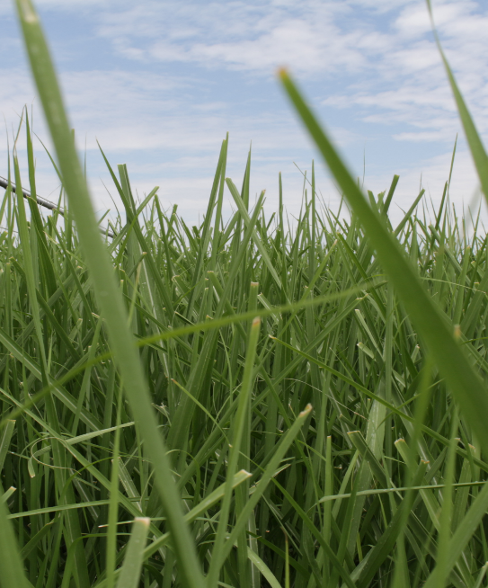
Lámina para título secundario. Colocar los puntos especificados en la Agenda
Opción 1
Título:
Tipo de letra: Arial (30)
Subtítulo
Tipo de letra: Arial (15)
One Page

Slide 4


PROYECTO: Aplicación para reporte de actividades de mantenimiento de riego y bombas
One Page
Lámina general. Para el desarrollo de temas.
PROPÓSITO:
Automatizar el proceso de reporte de actividades y eliminar el papeleo. Esto reducirá los retrasos en las notificaciones y facilitará la comunicación entre técnicos y supervisores, optimizando así la gestión de actividades.
Este proyecto se está desarrollando de manera InHouse.
 | PLAN | REAL | DIF.
Actual | 8.9% | 8.9% | 0%
Previo | 0.00% | 0.00% | 0%
LÍNEA DE TIEMPO
Título:
Tipo de letra: Arial (25)
Subtítulo:
Tipo de letra: Arial (15)
Texto:
Tipo de letra: Arial (18)
FaseFas | Semana 1 -2 | Semana 3 - 4 | Semana 5 - 6 | Semana 7 - 8 | Semana 9
Fase 1: Diseño y desarrollo de la base de datos.
Fase 2: Desarrollo del API (Interfaz de programación de aplicaciones).
Fase 3: Modelado del diseño de la página web.
Fase 4: Desarrollo de módulos de programación.
Fase 5: Integración y diversificación de módulos.
Fase 6: Validación y pase a productivo.
DATOS GENERALES
Sistemas
Área | Mantenimiento de riego y bomba
Actualizado al | 27/02/2025
Key User | Nils Hansen / Jean Negron
Resp. Sistemas | Junior Hidalgo
CAPEX | $0.00
OPEX | $0.00
Sistemas
HOY
Sistemas
Sistemas
Sistemas
Sistemas
Go Live
Actividades realizadas | 1.1. Creación de las tablas de programación de actividades, usuarios (técnicos, supervisores, planificadores) entre otras. – Culminado - 1.2. Establecimiento de relaciones entre las diferentes tablas para asegurar la integridad de los datos. – Culminado
GESTIÓN DE RIESGOS
Descripción | Plan de Acción
Priorización de otros proyectos InHouse críticos | Coordinación con gerencia para la continuidad del proyecto
Disponibilidad de usuarios para validaciones | Prioridad para no atrasar actividades
Errores de información | Validación con los usuarios claves
Incidentes críticos de sistemas | Ampliación de tiempo de ejecución
Proyecciones / Distribución de gastos | Ampliación de tiempo de ejecución
SIGUIENTES PASOS
Acción/Actividad próximas | Responsable | Fecha Aprox.
2.1. Creación de modelos que representen las tablas de la base de datos 2.2. Desarrollo de controladores que permitan gestionar la información almacenada en la base de datos 2.3. Validación de la API mediante pruebas de los diferentes puntos de acceso (endpoints) para asegurar que funcionan correctamente | Junior Hidalgo / Cristhian Valladolid | 14/03/2025
LEYENDA
Planificado
Culminado
Atrasado

Slide 5
Lámina final

